Slide 1
Definición de la senda de embalse del SIN para la estación de invierno 2024
Resolución CREG 209/2020
Abril de 2024

Slide 2
Contenido
Objetivo
Variables principales de la simulación a definirse
Repaso general del proceso metodológico y presentación de la senda resultante para el invierno 2024

Slide 3
Objetivo
Revisar la metodología definida para la definición la de senda de embalse del SIN para los meses de invierno 2024 y establecer los supuestos para la obtención senda que propondrá el CNO a la CREG.
CNO debe presentar la senda propuesta a la CREG antes del 15 de abril de 2024 según lo establecido en la Resolución CREG 209/2020.

Slide 4









Datos de entrada y supuestos considerados
Se muestran los principales supuestos y datos de entrada que mayor impacto tienen en el modelo de simulación, considerando las características técnicas, disponibilidad y con cuánta generación se podrá contar, demanda pronosticada, la cantidad de energía que llegará a los embalses y los diferentes costos asociados a la operación de los recursos.
Estudio Estocástico (300 series) de mediano plazo semanal
Horizonte de 18 meses y un año de condiciones terminales.
Condición Inicial Embalse
Intercambios Internacionales
Mantenimientos Generación
Costos de racionamiento
Parámetros del SIN
Aprobados, solicitados y en ejecución en el horizonte
Semana 18
Abril 29 : 31.63
No se consideran
Ultimo Umbral UPME para Feb 2024
PARATEC. Heat Rate + 15% Plantas a Gas
Embalses
Información combustibles
Expansión Generación
Demanda
Para las semanas 15 -17 (abril) de 2024 se debe considerar una evolución esperada de aportes de 57.7% de la media
MOI, MAX(MOS,NEP)
Desbalances de 10.3 GWh/día promedio
Se incluye Restricción CAR sistémica
Precios: Reportados por UPME (Act. Oct/2023).
Disponibilidad: Se considera que no hay limitación.
Proyectos con OEF Atraso un año en su FPO.
Escenario medio actual de Proyección UPME
* Se incluye mantenimiento de vaciado de conducción de la central Chivor reportados por AES Colombia en comunicación del 7 de nov de 2023
* Se incluye restricción al embalse de Miraflores e Ituango reportado por EPM en comunicación del día 15 de junio de 2023 y 21 de febrero de 2024 respectivamente.
* Se incluye restricción al embalse y unidades de Guavio por mantenimiento de la bocatoma, de acuerdo a información reportada por ENEL en comunicación del 11 de abril de 2023.

Slide 5
Pasos proceso metodológico
Obtención de la distribución de las descargas del embalse agregado en la estación de verano a partir de una simulación estocástica.
Determinación del nivel de reservas agregadas mínima requeridas por el SIN al final de la estación de invierno para afrontar la estación de verano
Obtención del percentil de la evolución estocástica del embalse agregado que mejor aproxima al valor mínimo determinado para finales de noviembre.
Identificación de las series del estocástico con mayor aproximación a la curva del percentil hallado y definición final de la senda
1
2
3
4

Slide 6
Datos de entrada y supuestos considerados
Expansión Generación
Proyectos con OEF Atraso un año en su FPO.
Los proyectos que se encuentran en pruebas se consideran en operación desde el inicio del horizonte
* Ver detalle de proyectos considerados en el Anexo - Proyectos considerados

Slide 7
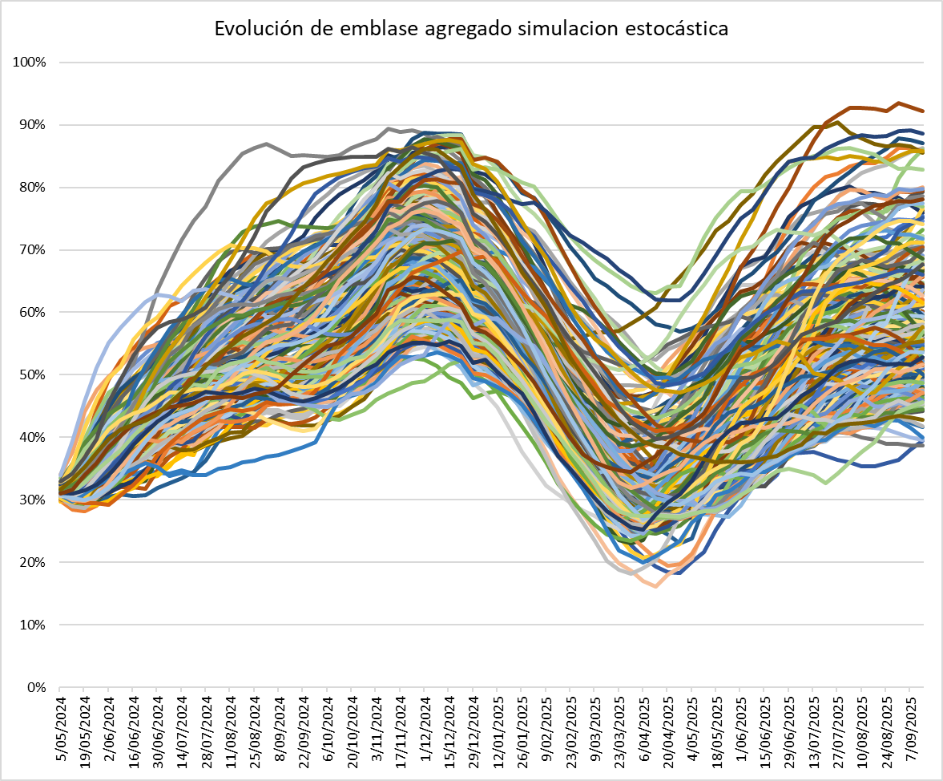
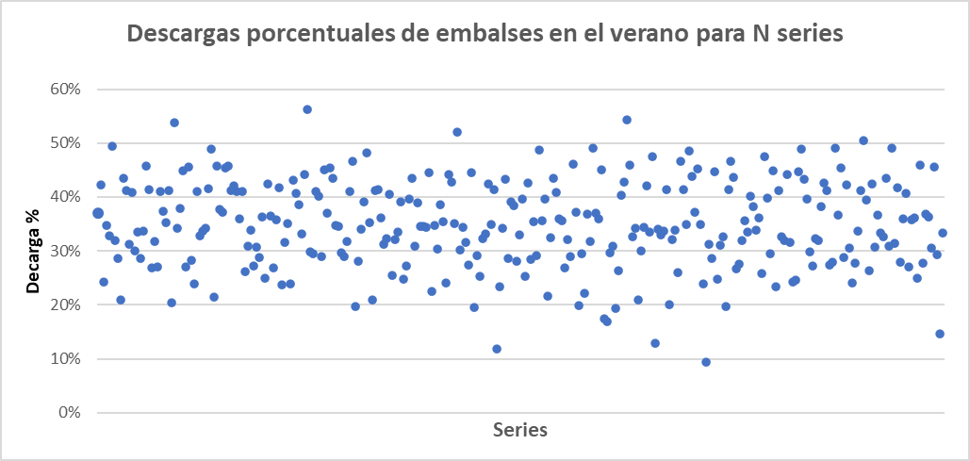
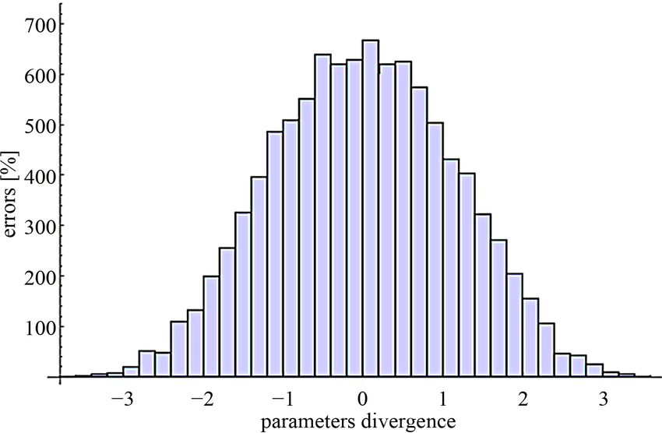
Aplicación del proceso metodológico
1
Obtención de la distribución de las descargas del embalse agregado en la estación de invierno a partir de una simulación estocástica
La evolución estocástica parte de una simulación energética con todos los supuestos empleados en el planeamiento y lineamientos regulatorios
Para cada serie se obtiene la descarga del verano como diferencia entre el nivel a inicios de diciembre y el nivel a finales de abril
El resultado es un vector de N (# de series) valores de desembalsamiento expresado en puntos porcentuales de la capacidad útil de reserva del SIN

Slide 8
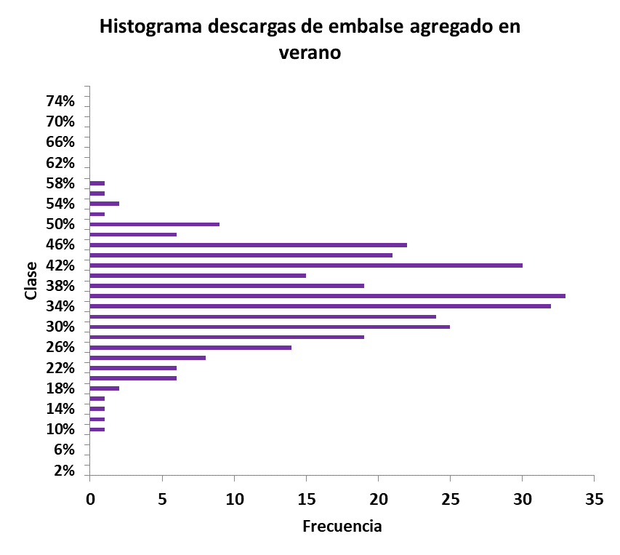
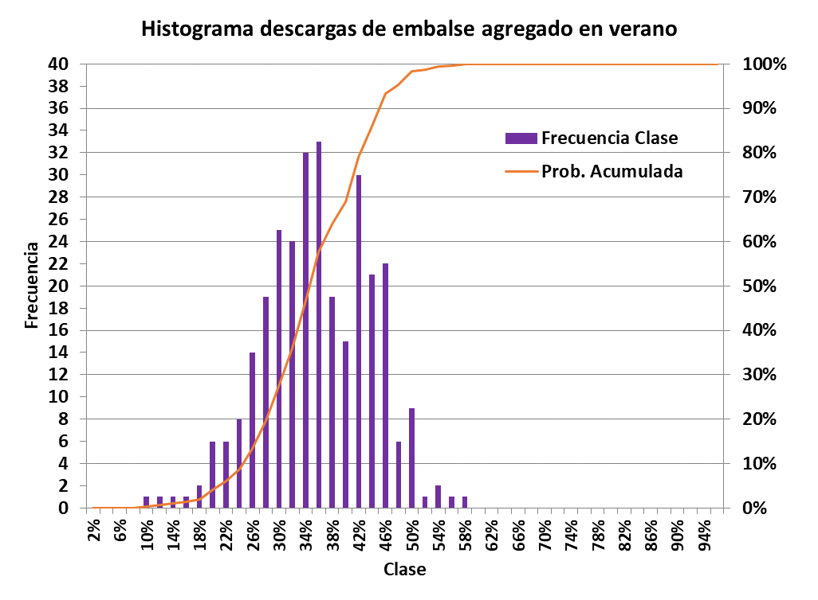
Aplicación del proceso metodológico
2
Determinación del nivel de reservas agregadas mínima requeridas por el SIN al final de la estación de invierno para afrontar la estación de verano
Capacidad útil
100%
Estadísticos
N: 300 valores
Promedio: 34.9%
Mediana: 34.5%
Desv Std σ : 8.13%
61.5%
α × σ
Mediana
Nivel mínimo al final del invierno
para afrontar el verano
27%
CAR Fin Verano
Min Técnico
0%
El nivel mínimo del embalse para inicio del verano = CAR final abril + Volumen descarga necesaria verano (análisis riesgo)
El volumen descarga necesaria del verano se obtiene a partir de un análisis de riesgo con la distribución resultante
de la simulación, considerando como mínimo la mediana (P50) de las descargas.

Slide 9
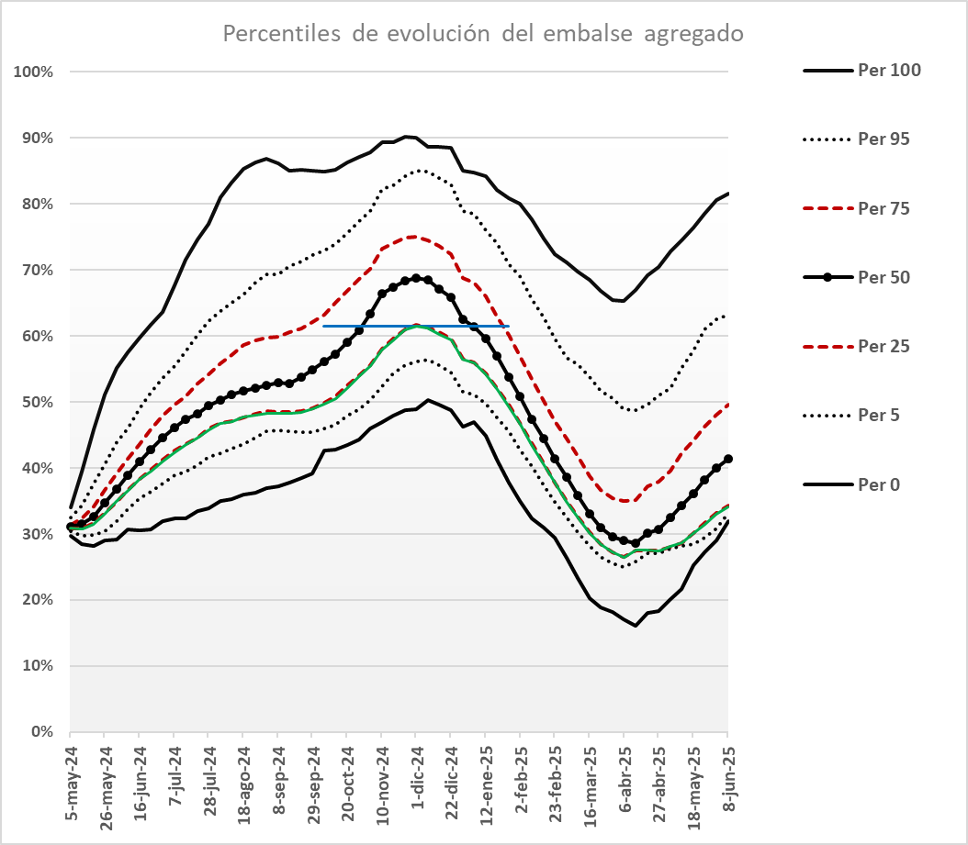
Aplicación del proceso metodológico
3
Obtención del percentil de la evolución estocástica del embalse agregado que mejor aproxima al valor mínimo determinado para finales de noviembre.
Considerando un nivel mínimo correspondiente a la mediana de las descargas (α =0), el nivel de embalse requerido sería aproximadamente 61.5%. El percentil 24 de la evolución del embalse agregado, es el que mejor se aproxima a finales de noviembre, a este nivel

Slide 10
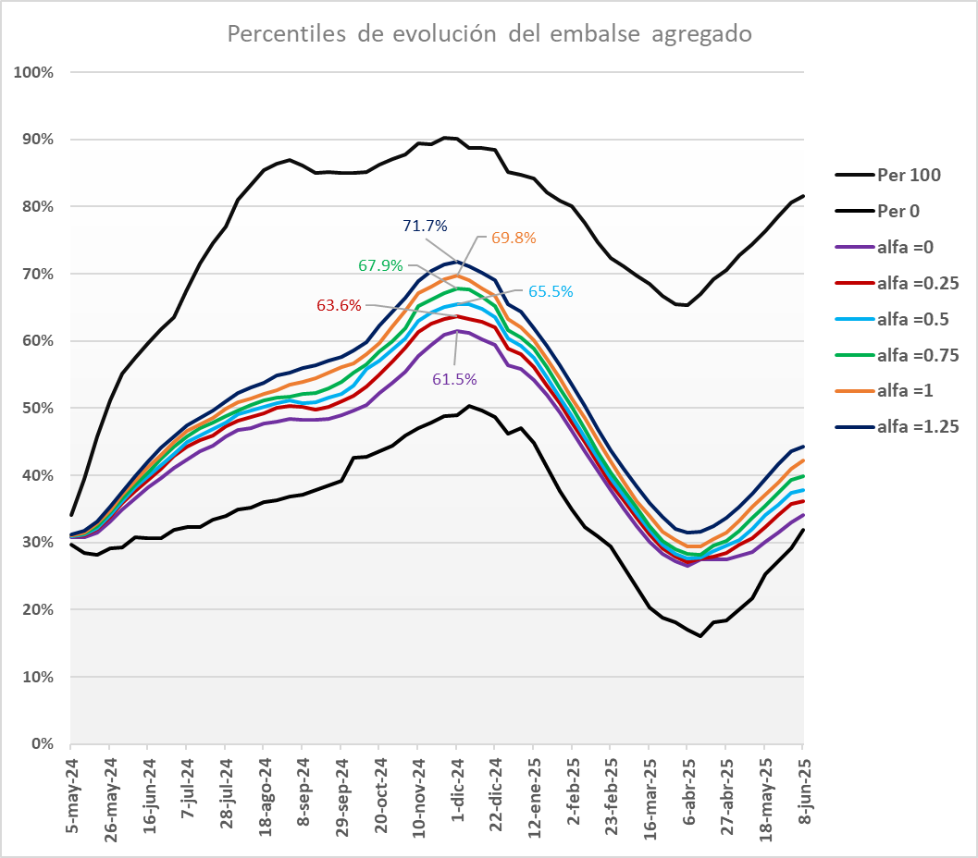
Aplicación del proceso metodológico
3
Obtención del percentil de la evolución estocástica del embalse agregado que mejor aproxima al valor mínimo determinado para finales de noviembre.
Dada la situación particular del punto de partida del embalse de agregado luego de un verano tipo “El Niño” 2023-2024, las condiciones de transición en los primeros meses del invierno 2024 y la incertidumbre sobre los aportes en el segundo semestre de 2024, es importante revisar la componente de “delta” embalse contemplada por la metodología como mecanismo de administración del riesgo sobre el almacenamiento requerido para el siguiente verano
Delta = α × σ
σ = 8.13%
α | Delta % | Nivel Embalse a 30 Noviembre % | Percentil Evolución de embalse | % de descargas cubiertas en verano 24-25
0 | 0 | 61.5 | 24 | 50
0.25 | 2.03 | 63.6 | 35 | 60
0.5 | 4.06 | 65.6 | 41 | 65.5
0.75 | 6.10 | 67.6 | 47 | 71
1 | 8.13 | 69.7 | 53 | 82
1.25 | 10.16 | 71.7 | 61 | 88

Slide 11
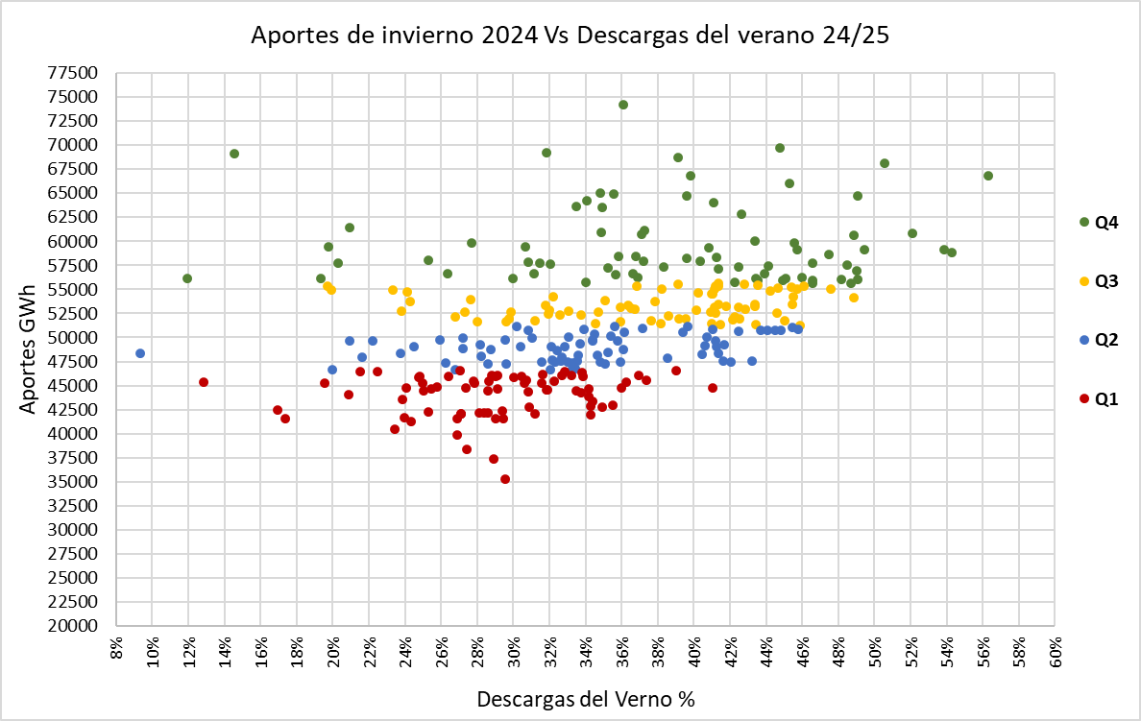
Aplicación del proceso metodológico
3
Obtención del percentil de la evolución estocástica del embalse agregado que mejor aproxima al valor mínimo determinado para finales de noviembre.
Dada la situación particular del punto de partida del embalse de agregado luego de un verano tipo “El Niño” 2023-2024, las condiciones de transición en los primeros meses del invierno 2024 y la incertidumbre sobre los aportes en el segundo semestre de 2024, es importante revisar la componente de “delta” embalse contemplada por la metodología como mecanismo de administración del riesgo sobre el almacenamiento requerido para el siguiente verano
Alfa= 0
Alfa= 0.25
Alfa= 0.5
Alfa= 0.75
Alfa= 1
Alfa= 1.25

Slide 12
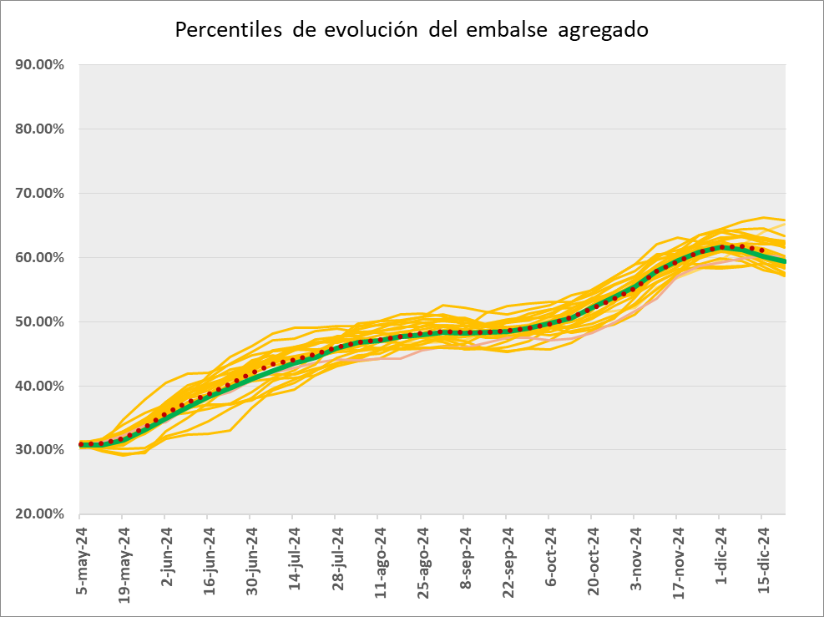
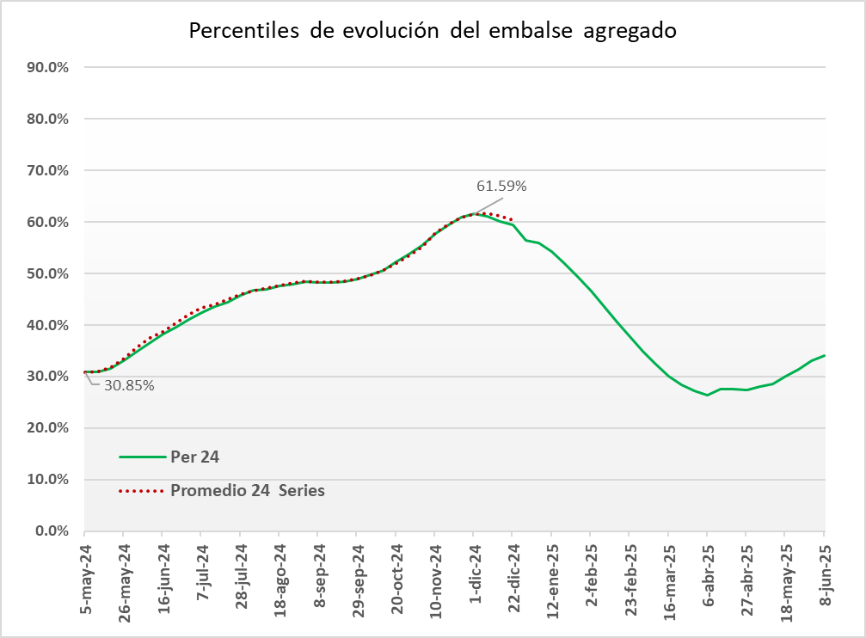
Aplicación del proceso metodológico
4
Identificación de las series del estocástico con mayor aproximación a la curva del percentil hallado y definición final de la senda
alfa = 0
En este paso se identifican las series del estocásticos cuyas evoluciones tienen las menores distancias
a la senda seleccionada. El conjunto de series a seleccionar será aquel cuyo promedio se ajuste de al percentil de la evolución del embalse agregado hallado en el paso anterior.

Slide 13
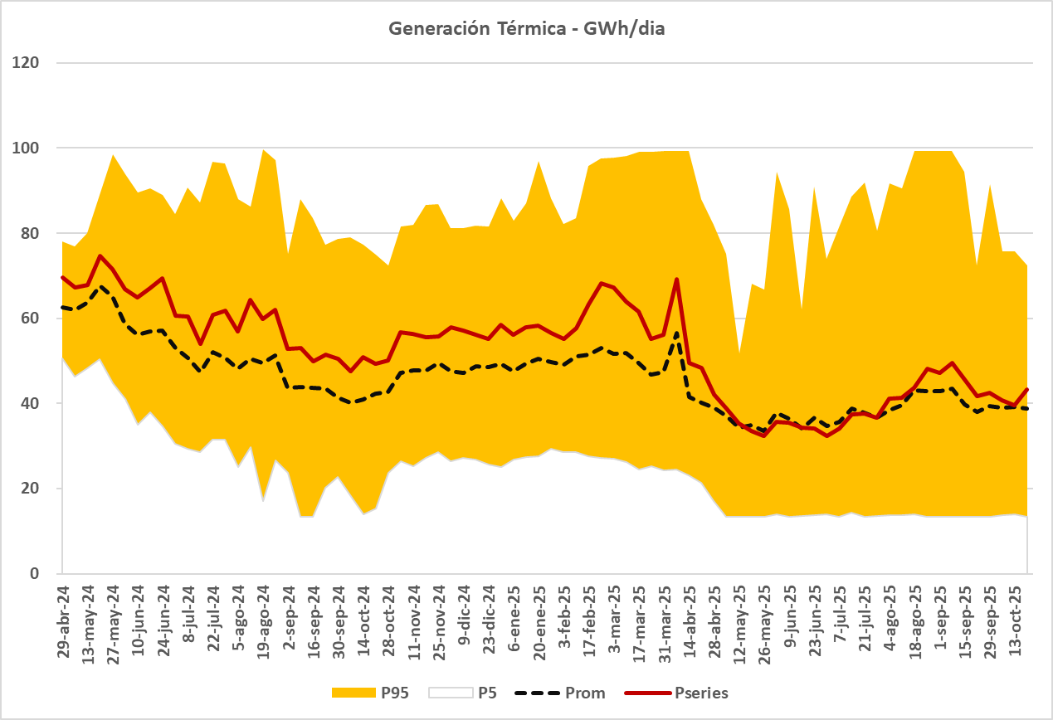
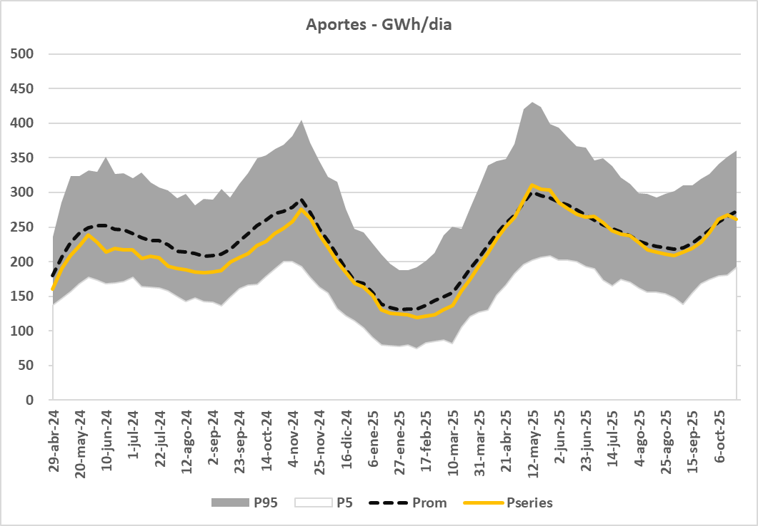
Aplicación del proceso metodológico
4
Identificación de las series del estocástico con mayor aproximación a la curva del percentil hallado y definición final de la senda
alfa = 0
Con las series ya identificadas, la generación total térmica para la determinación del X% que trata la resolución CREG 209/20 se obtiene del promedio aritmético en cada etapa de la generación térmica de dichas series. De igual forma, para el seguimiento, la hidrología de referencia correspondería al promedio de los aportes hidro-energéticos en las series identificadas.

Slide 14
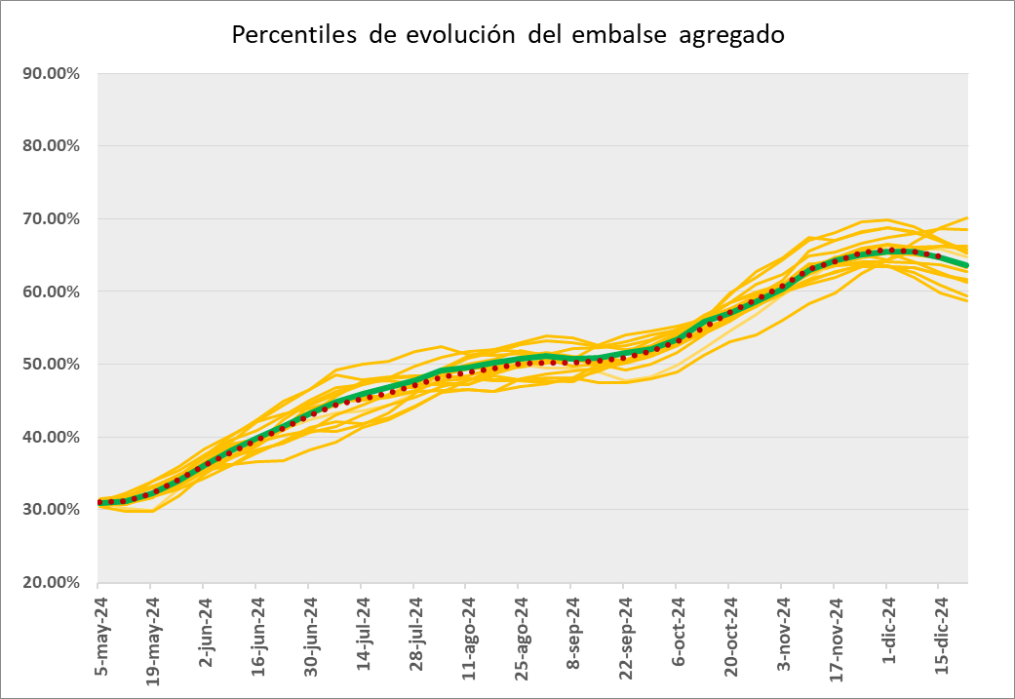
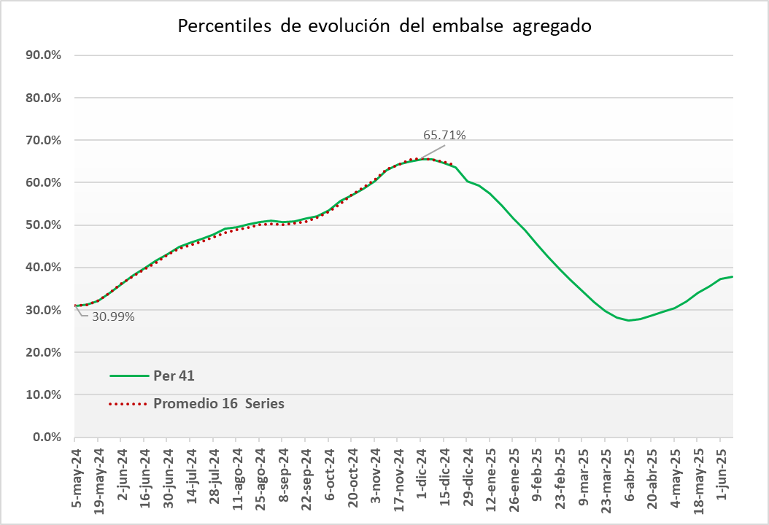
Aplicación del proceso metodológico
4
Identificación de las series del estocástico con mayor aproximación a la curva del percentil hallado y definición final de la senda
alfa = 0.5
En este paso se identifican las series del estocásticos cuyas evoluciones tienen las menores distancias
a la senda seleccionada. El conjunto de series a seleccionar será aquel cuyo promedio se ajuste de al percentil de la evolución del embalse agregado hallado en el paso anterior.

Slide 15
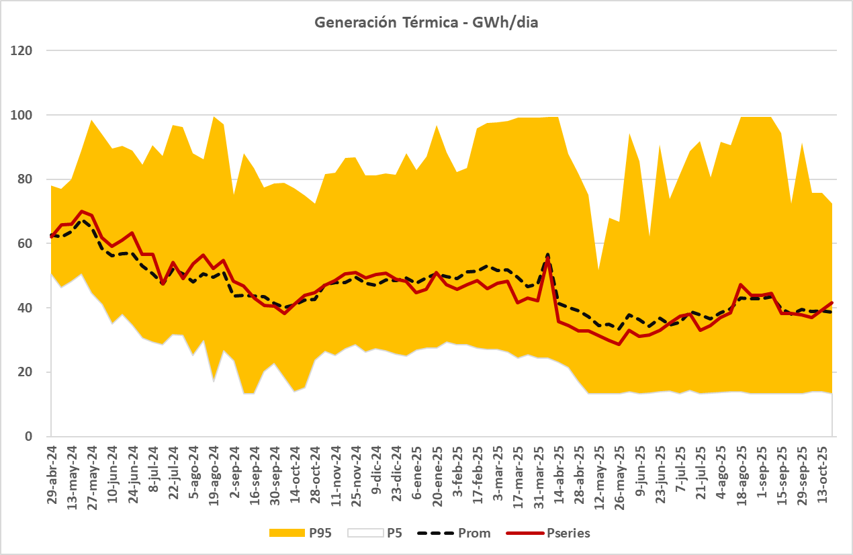

Aplicación del proceso metodológico
4
Identificación de las series del estocástico con mayor aproximación a la curva del percentil hallado y definición final de la senda
alfa = 0.5
Con las series ya identificadas, la generación total térmica para la determinación del X% que trata la resolución CREG 209/20 se obtiene del promedio aritmético en cada etapa de la generación térmica de dichas series. De igual forma, para el seguimiento, la hidrología de referencia correspondería al promedio de los aportes hidro-energéticos en las series identificadas.

Slide 16
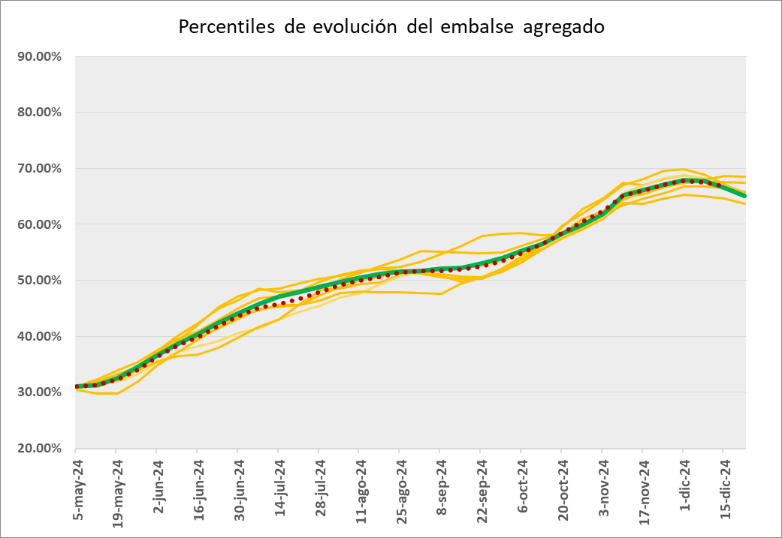
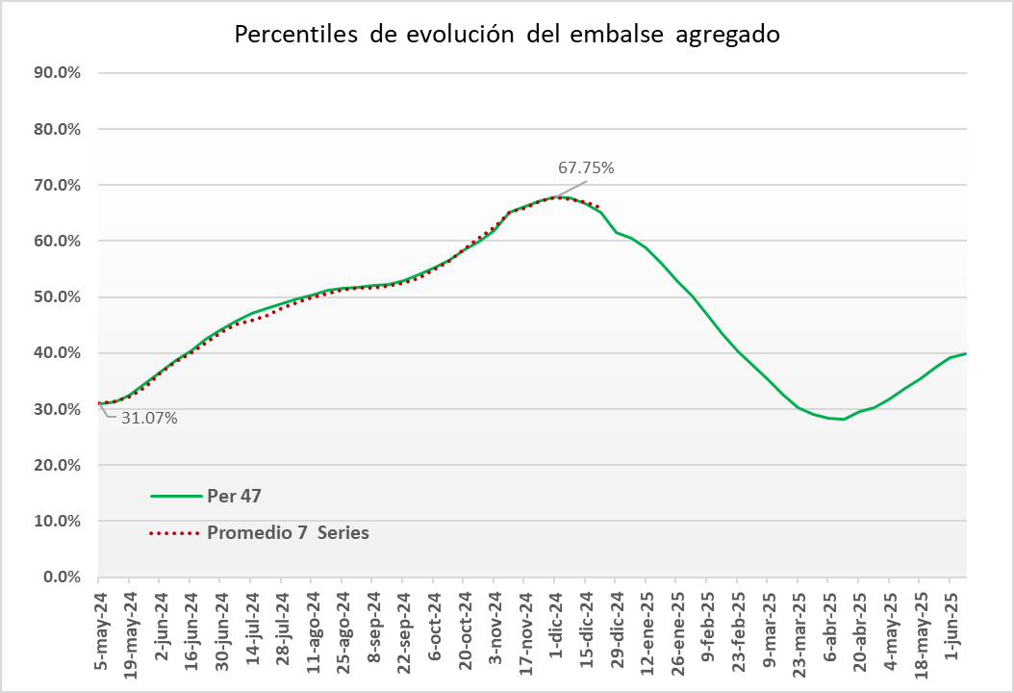
Aplicación del proceso metodológico
4
Identificación de las series del estocástico con mayor aproximación a la curva del percentil hallado y definición final de la senda
alfa = 0.75
En este paso se identifican las series del estocásticos cuyas evoluciones tienen las menores distancias
a la senda seleccionada. El conjunto de series a seleccionar será aquel cuyo promedio se ajuste de al percentil de la evolución del embalse agregado hallado en el paso anterior.

Slide 17

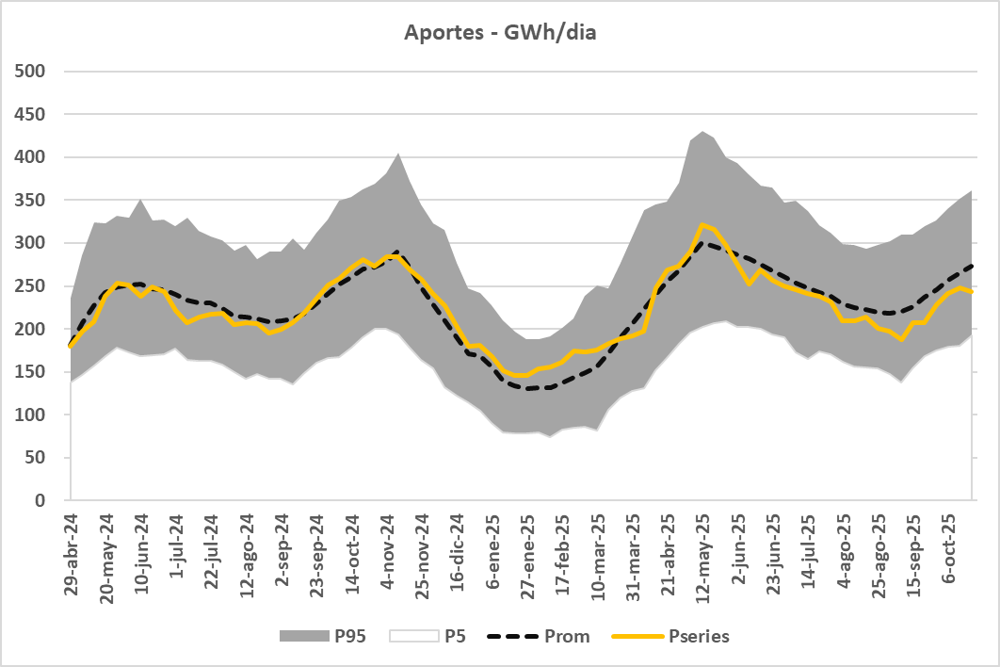
Aplicación del proceso metodológico
4
Identificación de las series del estocástico con mayor aproximación a la curva del percentil hallado y definición final de la senda
alfa = 0.75
Con las series ya identificadas, la generación total térmica para la determinación del X% que trata la resolución CREG 209/20 se obtiene del promedio aritmético en cada etapa de la generación térmica de dichas series. De igual forma, para el seguimiento, la hidrología de referencia correspondería al promedio de los aportes hidro-energéticos en las series identificadas.

Slide 18
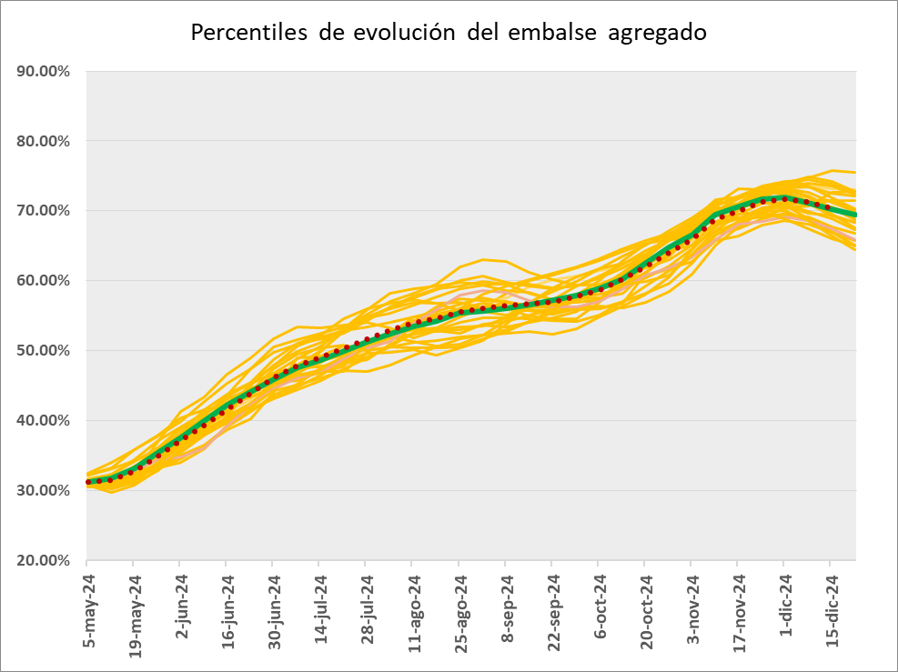
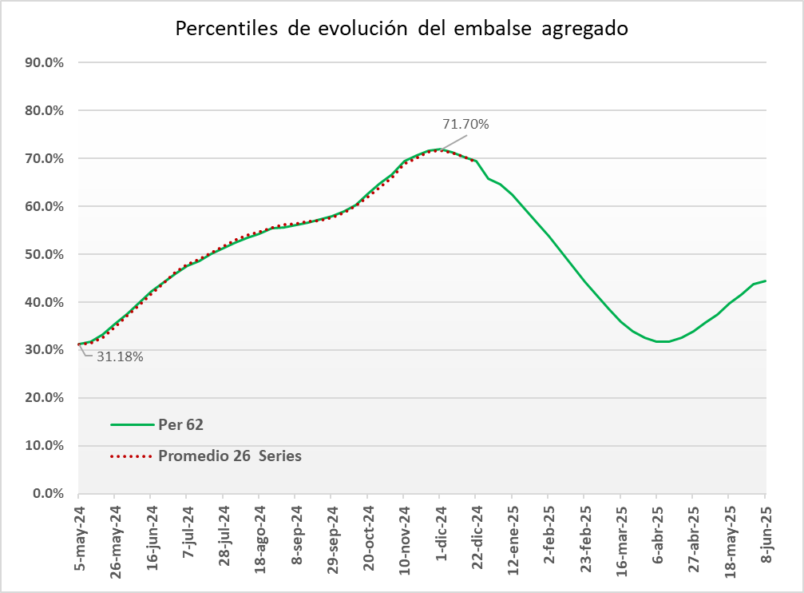
Aplicación del proceso metodológico
4
Identificación de las series del estocástico con mayor aproximación a la curva del percentil hallado y definición final de la senda
alfa = 1.25
En este paso se identifican las series del estocásticos cuyas evoluciones tienen las menores distancias
a la senda seleccionada. El conjunto de series a seleccionar será aquel cuyo promedio se ajuste de al percentil de la evolución del embalse agregado hallado en el paso anterior.

Slide 19
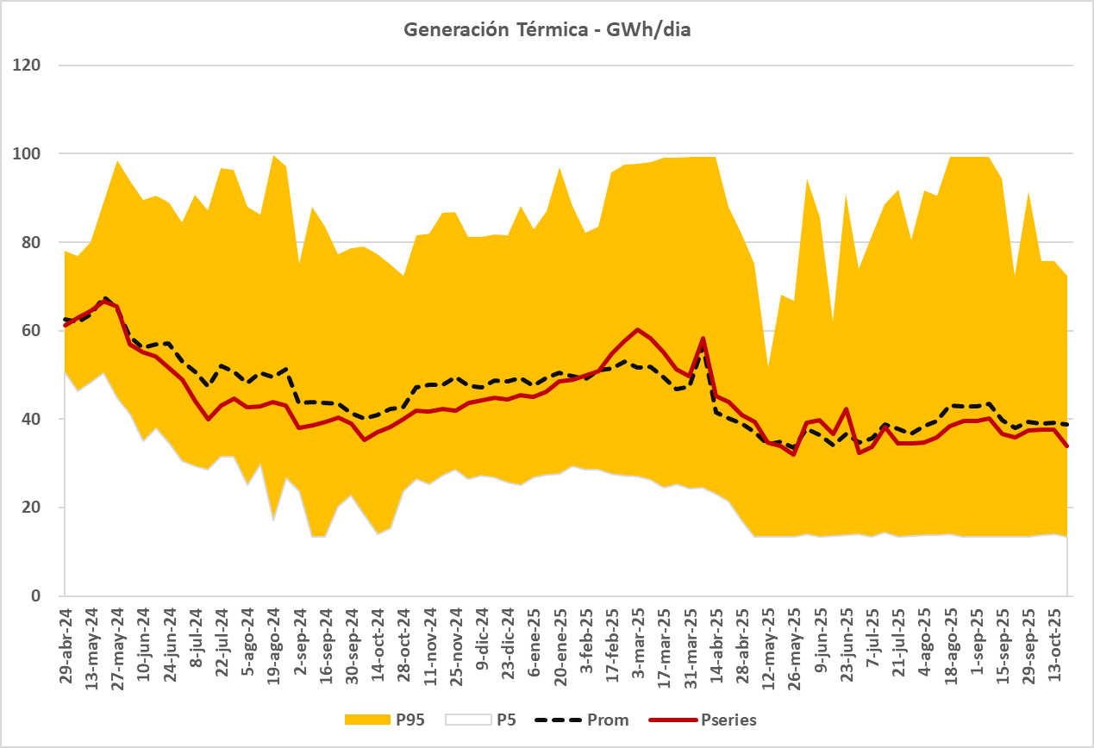
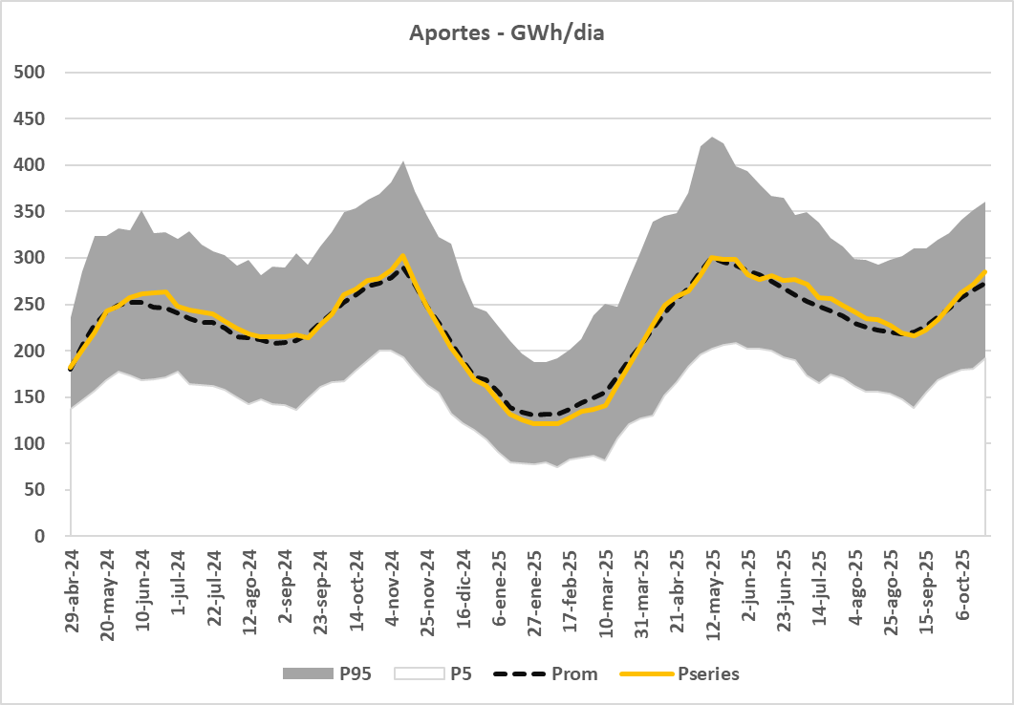
Aplicación del proceso metodológico
4
Identificación de las series del estocástico con mayor aproximación a la curva del percentil hallado y definición final de la senda
alfa = 1.25
Con las series ya identificadas, la generación total térmica para la determinación del X% que trata la resolución CREG 209/20 se obtiene del promedio aritmético en cada etapa de la generación térmica de dichas series. De igual forma, para el seguimiento, la hidrología de referencia correspondería al promedio de los aportes hidro-energéticos en las series identificadas.

